Slide 1
FAKULTAS TEKNOLOGI INFORMASI
Matematika Diskrit
[ KODE MATAKULIAH I057/ 3 SKS ]

Slide 2
Lintasan dan sirkuit euler dan lintasan dan sirkuit hamilton
Pertemuan 5

Slide 3
Tujuan Pembelajaran
Agar mahasiswa mengetahui lintasan dan sirkuit Euler
dan lintasan dan sirkuit Hamilton dalam menyelesaikan
masalah yang dihadapi

Slide 4
Lintasan dan Sirkuit Euler
Lintasan Euler ialah lintasan yang melalui masing-masing sisi di
dalam graf tepat satu kali.
Sirkuit Euler ialah sirkuit yang melewati masing-masing sisi tepat
satu kali.
Graf yang mempunyai sirkuit Euler disebut graf Euler (Eulerian
graph). Graf yang mempunyai lintasan Euler dinamakan juga graf
semi-Euler (semi-Eulerian graph).

Slide 5
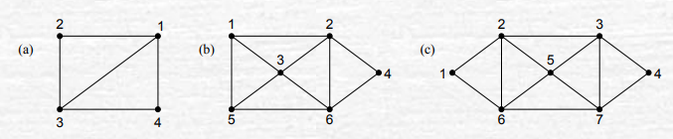
Contoh
Lintasan Euler pada graf (a) : 3, 1, 2, 3, 4, 1
Lintasan Euler pada graf (b) : 1, 2, 4, 6, 2, 3, 6, 5, 1, 3
Sirkuit Euler pada graf (c) : 1, 2, 3, 4, 7, 3, 5, 7, 6, 5, 2, 6, 1
Sirkuit Euler pada graf (d) : a, c, f, e, c, b, d, e, a, d, f, b, a
Graf (e) dan (f) tidak mempunyai lintasan maupun sirkuit
Euler.

Slide 6
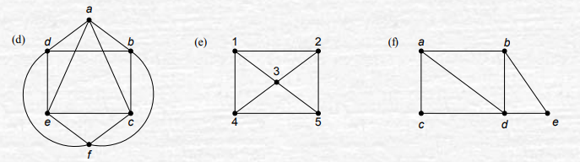
Contoh
dan (b) graf semi-Euler
(c) dan (d) graf Euler
(e) dan (f) bukan graf semi-Euler atau graf Euler

Slide 7
Lintasan dan Sirkuit Euler
TEOREMA. Graf tidak berarah memiliki lintasan Euler jika (graf semi-Euler) dan hanya jika terhubung dan memiliki dua buah simpul berderajat ganjil atau tidak ada simpul berderajat ganjil sama sekali.
TEOREMA. Graf tidak berarah G adalah graf Euler (memiliki sirkuit Euler) jika dan hanya jika setiap simpul berderajat genap.

Slide 8
Lintasan dan Sirkuit Euler
TEOREMA.
(a)Graf berarah G memiliki sirkuit Euler jika dan
hanya jika G terhubung dan setiap simpul
memiliki derajat-masuk dan derajat-keluar sama.
(b)G memiliki lintasan Euler jika dan hanya jika G terhubung dan setiap simpul memiliki derajat-masuk dan derajat-keluar sama kecuali dua simpul, yang pertama memiliki derajat-keluar satu lebih besar derajat-masuk, dan yang kedua memiliki derajat-masuk satu lebih besar dari derajat-keluar.

Slide 9
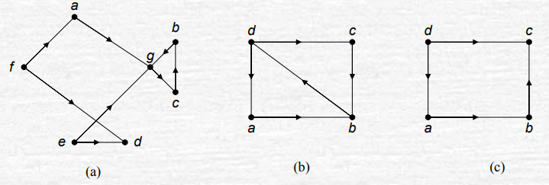
Lintasan dan Sirkuit Euler
Gambar
(a) Graf berarah Euler (a, g, c, b, g, e, d, f, a)
(b) Graf berarah semi-Euler (d, a, b, d, c, b)
(c) Graf berarah bukan Euler maupun semi-Euler

Slide 10
Lintasan dan Sirkut Hamilton
Lintasan Hamilton ialah lintasan yang melalui tiap simpul di dalam graf tepat satu kali.
Sirkuit Hamilton ialah sirkuit yang melalui tiap simpul di dalam graf tepat satu kali, kecuali simpul asal (sekaligus simpul akhir) yang dilalui dua kali.
Graf yang memiliki sirkuit Hamilton dinamakan graf Hamilton, sedangkan graf yang hanya memiliki lintasan Hamilton disebut graf semi-Hamilton.

Slide 11
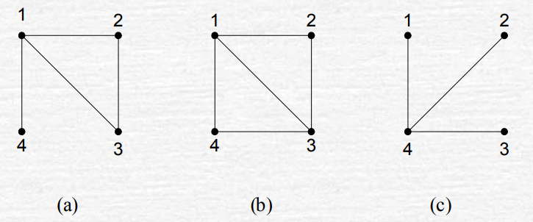
Lintasan dan Sirkut Hamilton
(a) graf yang memiliki lintasan Hamilton (misal: 3, 2, 1, 4)
(b) graf yang memiliki Sirkuit Hamilton (1, 2, 3, 4, 1)
(c) graf yang tidak memiliki lintasan maupun sirkuit Hamilton

Slide 12
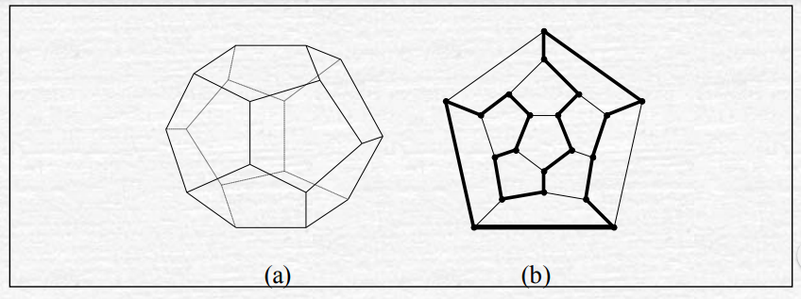
Lintasan dan Sirkut Hamilton
Dodecahedron Hamilton,
(b) graf yang mengandung sirkuit Hamilton

Slide 13
Lintasan dan Sirkut Hamilton
TEOREMA. Syarat cukup supaya graf sederhana G dengan n ( 3) buah simpul adalah graf Hamilton ialah bila derajat tiap simpul paling sedikit n/2 (yaitu, d(v) n/2 untuk setiap simpul v di G).
TEOREMA. Setiap graf lengkap adalah graf Hamilton.
TEOREMA. Di dalam graf lengkap G dengan n buah simpul (n 3), terdapat (n – 1)!/2 buah sirkuit Hamilton.

Slide 14
Lintasan dan Sirkuit Hamilton
TEOREMA. Di dalam graf lengkap G dengan n buah simpul (n 3 dan n ganjil), terdapat (n – 1)/2 buah sirkuit Hamilton yang saling lepas (tidak ada sisi yang beririsan). Jika n genap dan n 4, maka di dalam G terdapat (n – 2)/2 buah sirkuit Hamilton yang saling lepas.

Slide 15
Contoh
Sembilan anggota sebuah klub bertemu tiap hari untuk
makan siang pada sebuah meja bundar. Mereka memutus
kan duduk sedemikian sehingga setiap anggota mempunyai
tetangga duduk berbeda pada setiap makan siang.
Berapa hari pengaturan tersebut dapat dilaksanakan?
Jawaban:
Jumlah pengaturan tempat duduk yang berbeda
adalah (9 – 1)/2 = 4.

Slide 16
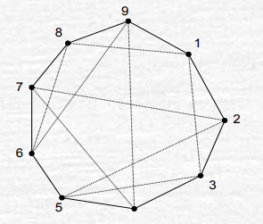
Contoh
Gambar Graf yang merepresentasikan persoalan pengaturan tempat duduk.

Slide 17
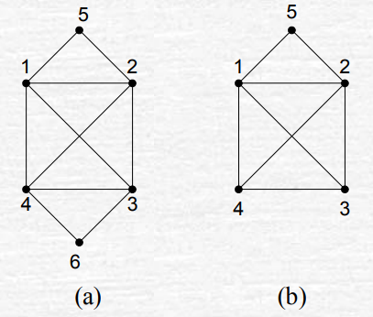
Contoh
Beberapa graf dapat mengandung sirkuit Euler dan sirkuit Hamilton sekaligus, mengandung sirkuit Euler tetapi tidak mengandung sirkuit Hamilton, dan sebagainya
Graf Hamilton sekaligus graf Euler
(b) Graf Hamilton sekaligus graf semi-Euler

Slide 18
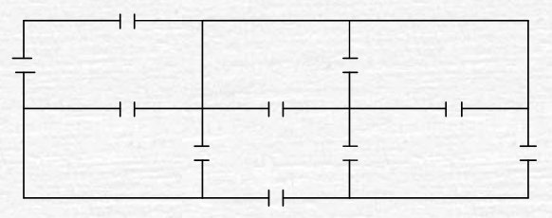
Latihan
Gambar di bawah ini adalah denah lantai dasar sebuah gedung. Apakah dimungkinkan berjalan melalui setiap pintu di lantai itu hanya satu kali saja jika kita boleh mulai memasuki pintu yang mana saja?

Slide 19
Latihan
Jawaban
Nyatakan ruangan sebagai simpul dan pintu antar ruangan sebagai sisi.
Setiap pintu hanya boleh dilewati sekali (tidak harus kembali ke titik asal) → melewati sisi tepat sekali → lintasan Euler
Di dalam graf tersebut ada 2 simpul berderajat ganjil (simpul 1 dan 6), selebihnya genap → pasti ada lintasan Euler
Kesimpulan: setiap pintu dapat dilewati sekali saja

Slide 20
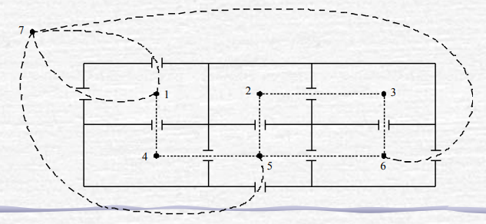
Latihan

Slide 21
Aplikasi
Persoalan Pedagang Keliling (travelling salesperson problem (TSP)
Persoalan:
Diberikan sejumlah kota dan diketahui jarak antar kota.
Tentukan sirkuit terpendek yang harus dilalui oleh seorang
pedagang bila pedagang itu berangkat dari sebuah kota
asal dan menyinggahi setiap kota tepat satu kali dan
kembali lagi ke kota asal keberangkatan.
==> menentukan sirkuit Hamilton yang memiliki bobot minimum.

Slide 22
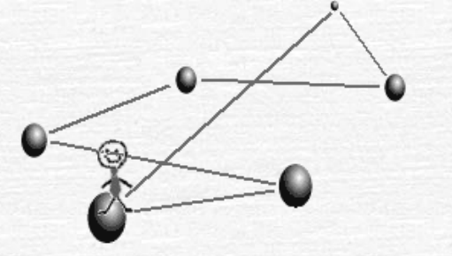
Aplikasi

Slide 23
Aplikasi
Aplikasi TSP
Pak Pos mengambil surat di kotak pos yang tersebar pada n buah lokasi di berbagai sudut kota.
Lengan robot mengencangkan n buah mur pada beberapa buah peralatan mesin dalam sebuah jalur perakitan.
Produksi n komoditi berbeda dalam sebuah siklus.

Slide 24
Aplikasi
Persoalan Tukang Pos Cina (Chinese Postman Problem)
Dikemukakan oleh Mei Gan (berasal dari Cina) pada tahun 1962.
Persoalan: seorang tukang pos akan mengantar surat ke alamat-alamat sepanjang jalan di suatu daerah. Bagaimana ia merencanakan rute perjalanannya supaya ia melewati setiap jalan tepat sekali dan kembali lagi ke tempat awal keberangkatan?
menentukan sirkuit Euler di dalam graf

Slide 25
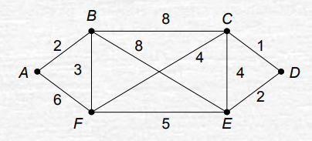
Aplikasi
Lintasan yang dilalui tukang pos: A, B, C, D, E, F, C, E, B, F, A.

Slide 26
Aplikasi
Jika graf yang merepresntasikan persoalan adalah graf Euler, maka sirkuit Eulernya mudah ditemukan.
Jika grafnya bukan graf Euler, maka beebrapa sisi di dalam graf harus dilalui lebih dari sekali.
Jadi, pak pos harus menemukan sirkuit yang mengunjungi setiap jalan paling sedikit sekali dan mempunyai jarak terpendek.
Persoalan tukang pos Cina menjadi:

Slide 27
Aplikasi
Seorang tukang pos akan mengantar surat ke alamat-
alamat sepanjang jalan di suatu daerah. Bagaimana ia
merencanakan rute perjalanannya yang mempunyai jarak
terpendek supaya ia melewati setiap jalan paling sedikit
sekali dan kembali lagi ke tempat awal keberangkatan?

Slide 28
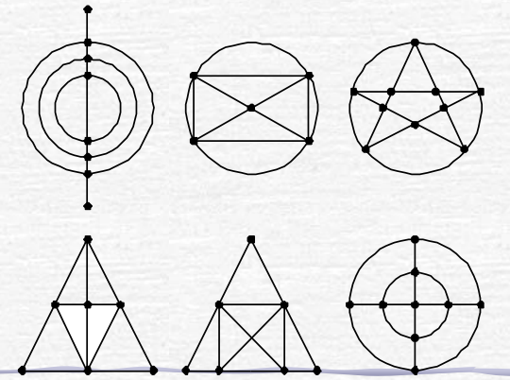
Latihan Lintasan dan Sirkuit Euler
Manakah di antara graf di bawah ini yang dapat dilukis
tanpa mengangkat pensil sekalipun?

Slide 29
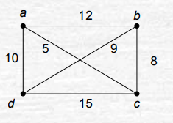
Latihan
Jumlah sirkuit Hamilton di dalam graf lengkap dengan n.

Slide 30
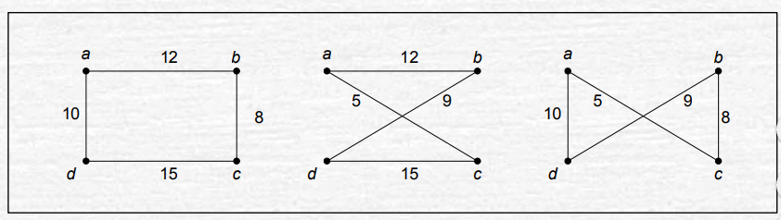
Latihan
I₁ = (a, b, c, d, a) atau (a, d, c, b, a)
bobot = 10 + 12 + 8 + 15 = 45
I₂ = (a, c, d, b, a) atau (a, b, d, c, a)
bobot = 12 + 5 + 9 + 15 = 41

Slide 31
Latihan
l₃ = (a, c, b, d, a) atau (a, d, b, c, a)
Bobot = 10 + 5 + 9 + 8 = 32
Sirkuit Hamilton terpendek: l₃ = (a, c, b, d, a) atau
(a, d, b, c, a) dengan bobot = 10 + 5 + 9 + 8 = 32.

Slide 32


Kesimpulan
SELESAI

